Slide 1
อรุณสวัสดิ์ ณ กาดสวนแก้ว

Slide 2
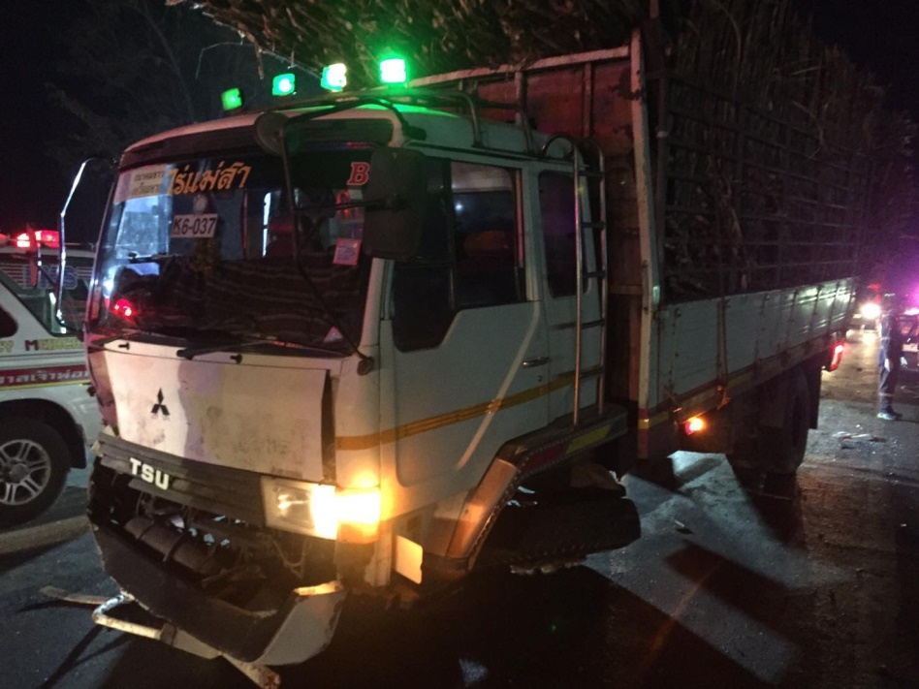
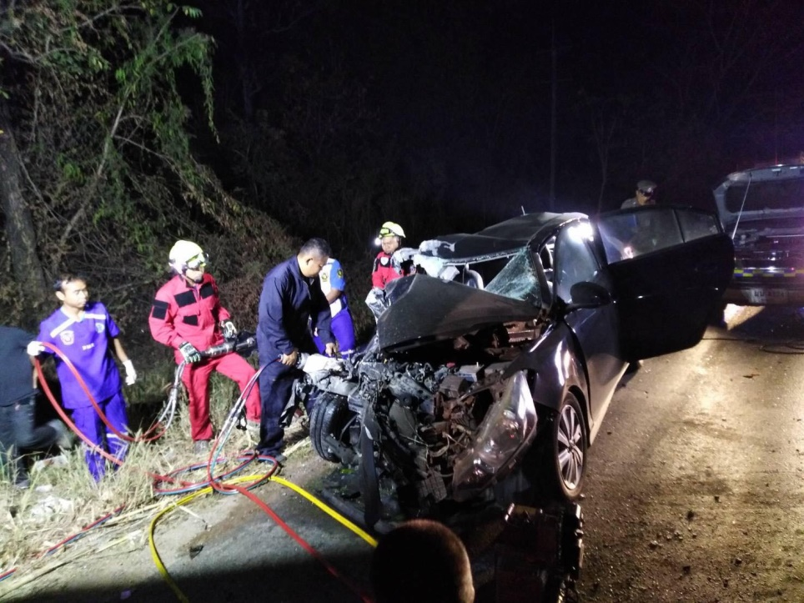
ปฐมนิเทศ แผนงานมาตรการองค์กร ภาคเหนือ 1 เมษายน 2562

Slide 3
1 | นิอูอี 68.3 | ลิเบีย 73.4 | ไลบีเรีย 35.9
2 | โดมินิกัน 44.7 | ไทย 36.2 | เซนต์ลูเซีย 35.4
3 | ไทย 38.1 | มาลาวี 36.0 | ซิมบับเว 34.7
4 | เวเนซูเอลา 37.2 | ไลบีเรีย 33.7 | บูรุนดี 34.7
5 | อิหร่าน 34.1 | คองโก 33.2 | โดมินิกัน 34.6
6 | ไนจีเรีย 33.7 | แทนซาเนีย 32.9 | คองโก 33.7
7 | เซาท์อัฟริกา 31.9 | อัฟริกากลาง 32.4 | เวเนซูเอลา 33.7
8 | อรัก 31.5 | อิหร่าน 32.1 | อัฟริกากลาง 33.6
9 | กีนีบิซซู 31.2 | โมซัมบิก 31.6 | ไทย 32.7
10 |  | โตโก 31.1 | กีนีบิซซู 31.1

Slide 4
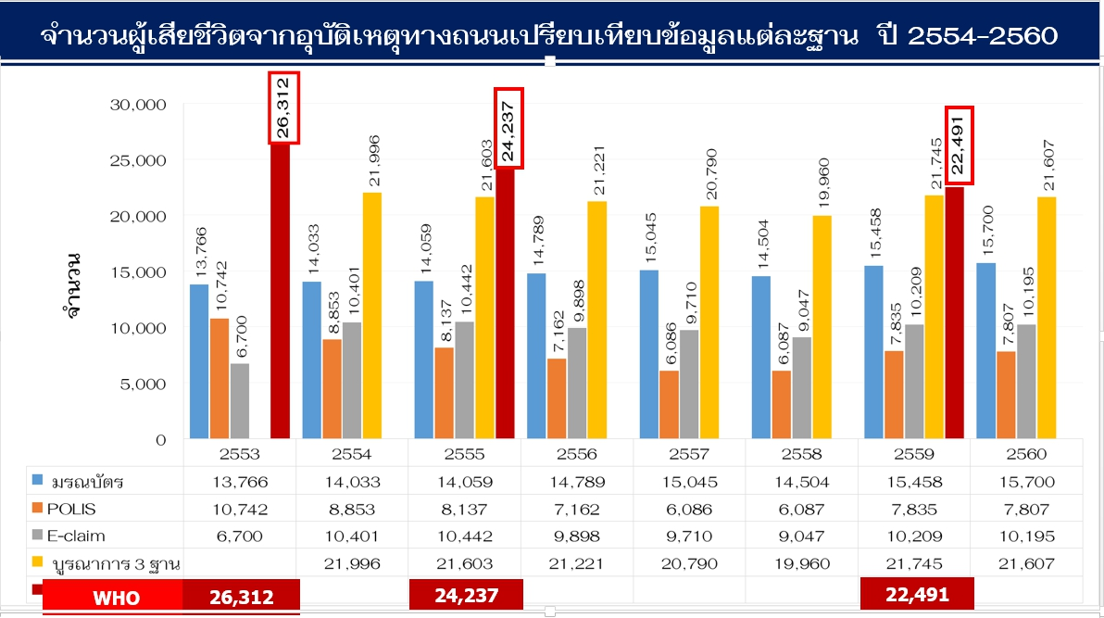

Slide 5
Top ten lowest mortality rate

Slide 6
การเสียชีวิตของคนไทยจากอุบัติเหตุทางถนน ช่วงปีใหม่ & สงกรานต์ 7 วันอันตราย
ปี พ.ศ. | เสียชีวิตปีใหม่ | เสียชีวิตสงกรานต์
2551 |  | 477
2552 |  | 471
2553 |  | 427
2554 |  | 360
2555 | 454 | 418
2556 | 434 | 393
2557 | 424 | 397
2558 | 376 | 394
2559 | 426 | 507
2560 | 537 | 449
2561 2562 | 463 543 | 462
People who died during New year and Songgran
Were only 4.5% of the whole year loss
จากฐานข้อมูลศูนย์ปฏิบัติการฉุกเฉินด้านการแพทย์และสาธารณสุข กระทรวงสาธารณสุข

Slide 7
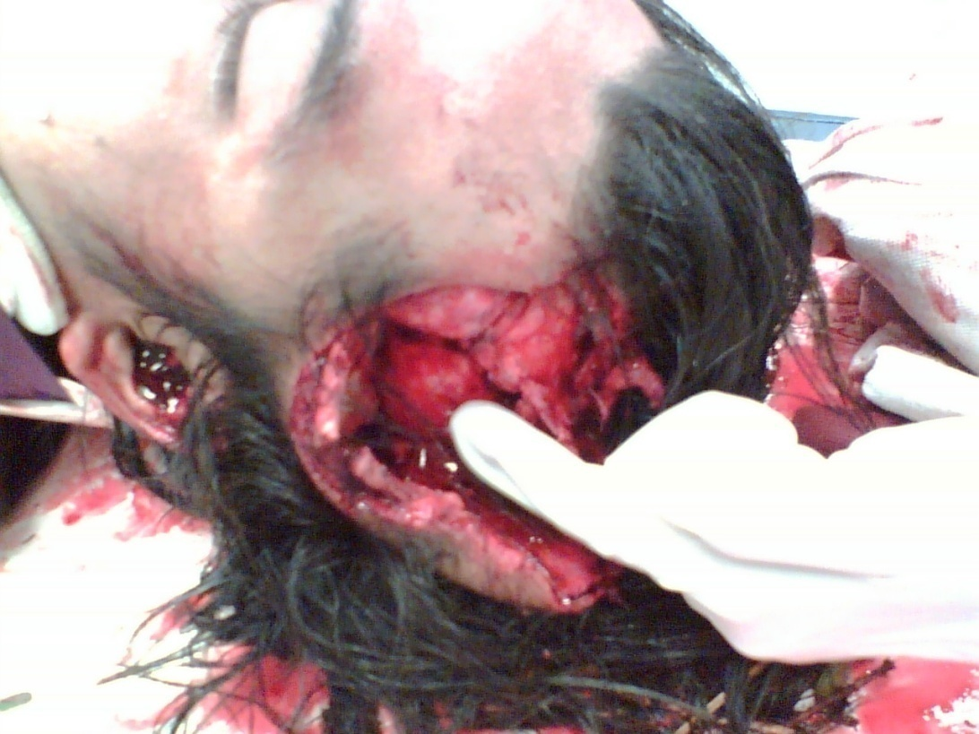
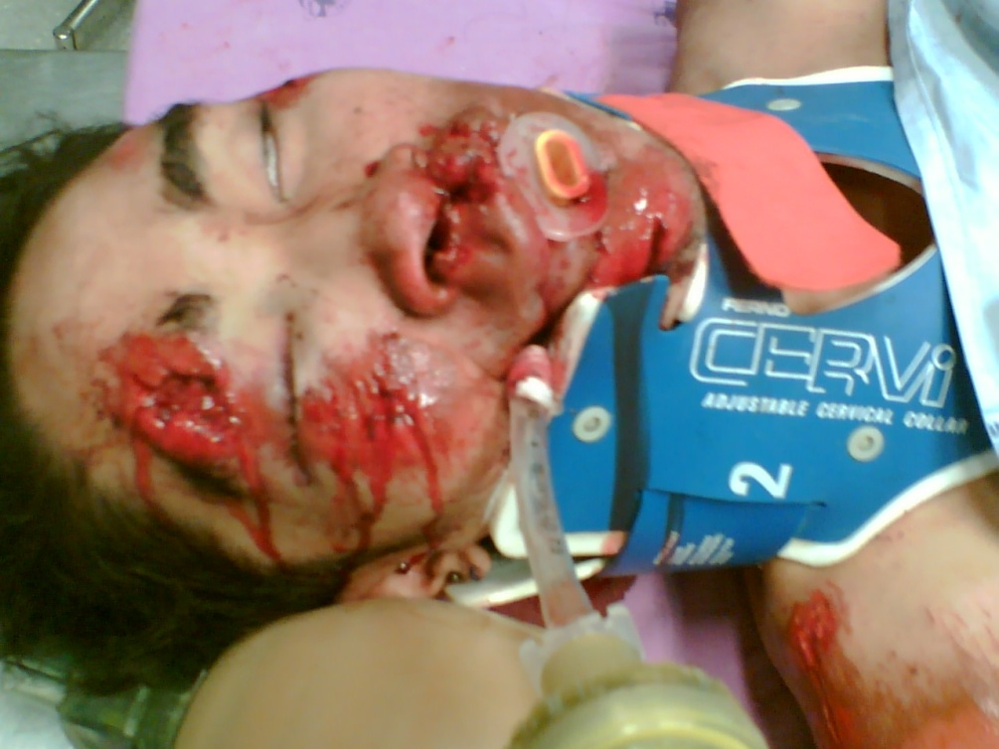
Every hour, 3 Thais will die on the road
Every hour, 200 Thais will get serious injured
Every hour, 8 Thais will become permanent handicap

Slide 8
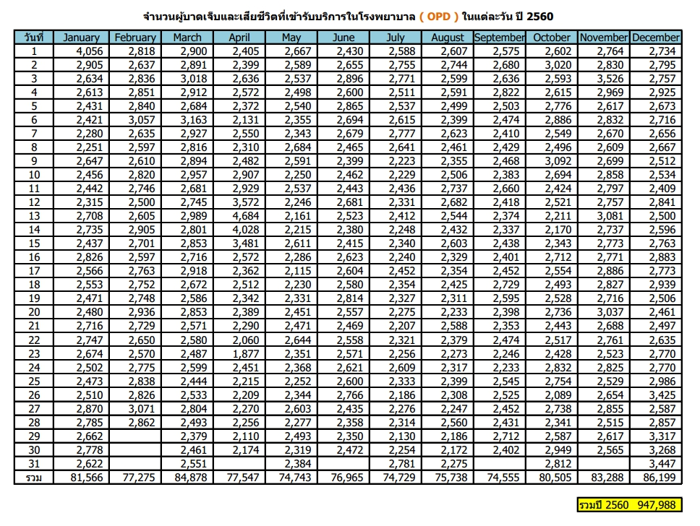
กรมควบคุมโรค กระทรวงสาธารณสุข

Slide 10
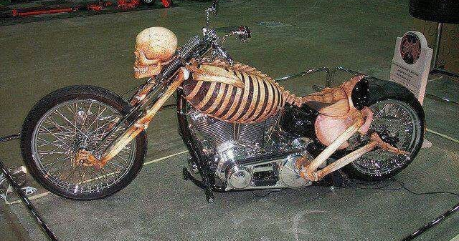

Slide 11
4. สัดส่วนการเสียชีวิตจากเหตุที่เกิดกับ MC
1 | ไทย 72.8 | คุก ไอส์แลนด์ 80.0
2 | กัมพูชา 70.4 | มัลดีฟส์ 75.0
3 | ลาว 66.9 | ไทย 74.4
4 | โดมินิกัน 63.2 | อินโดนีเซีย 73.6
5 | มาเลย์เซีย 62.1 | กัมพูชา 73.5
6 | คอสตาริกา 60.6 | โตโก 71.6
7 | อเมริกา 52.9 | โดมินิกัน 67.0
8 | ฟิลิปปินส์ 52.5 | พม่า 64.8

Slide 13
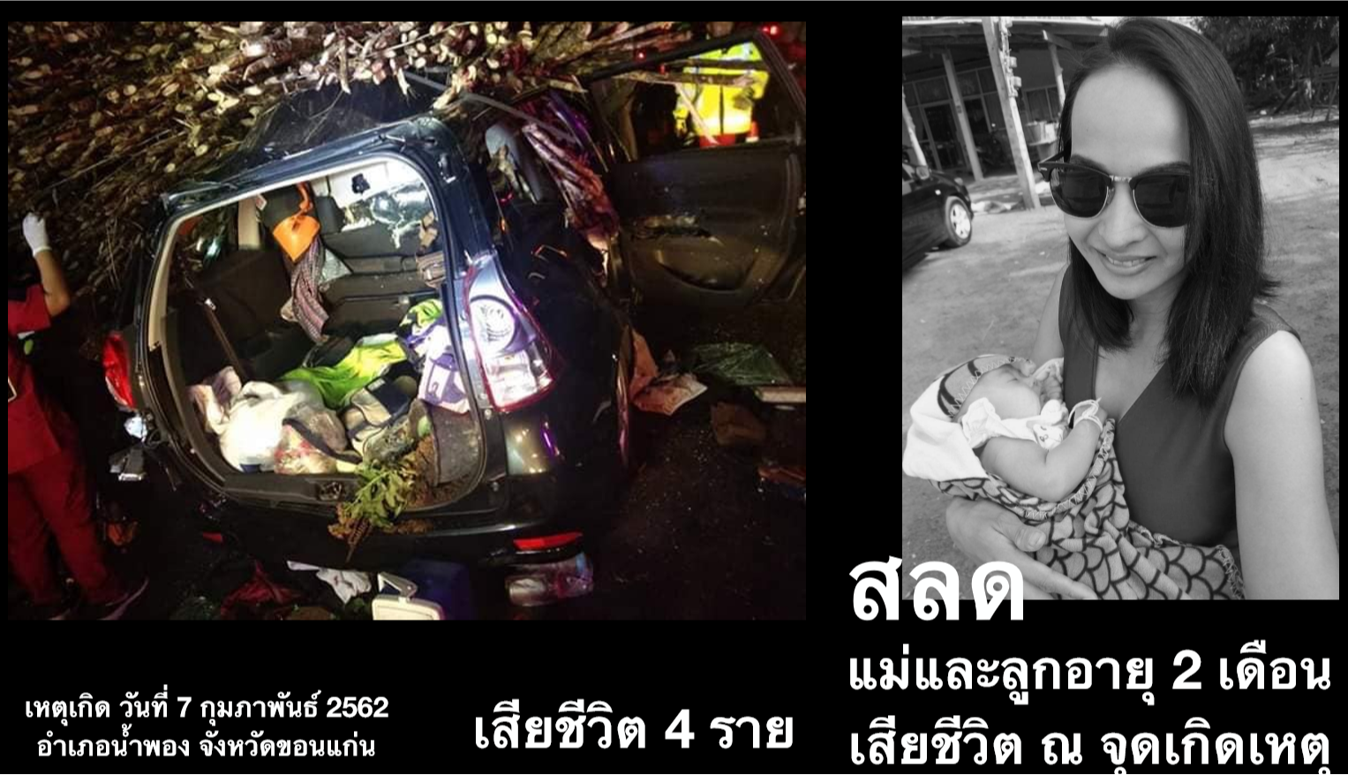

Slide 14
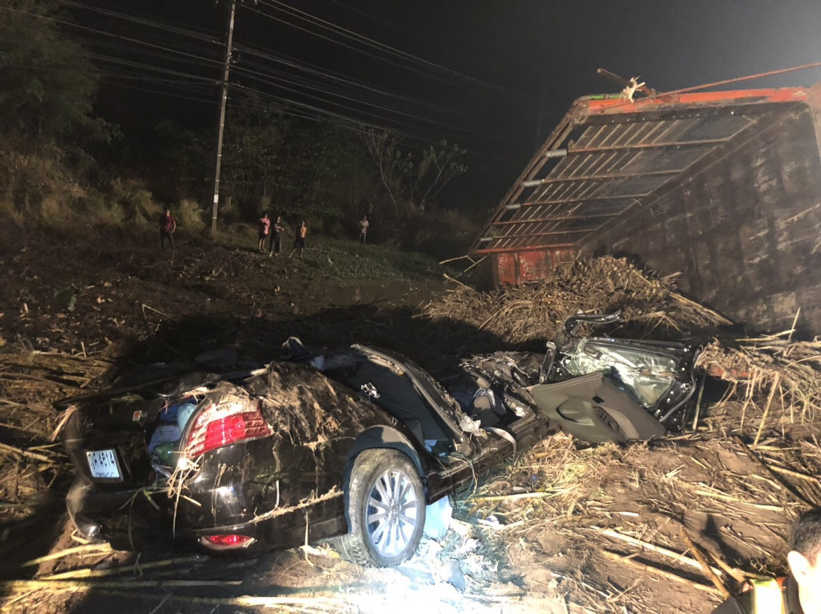

Slide 15
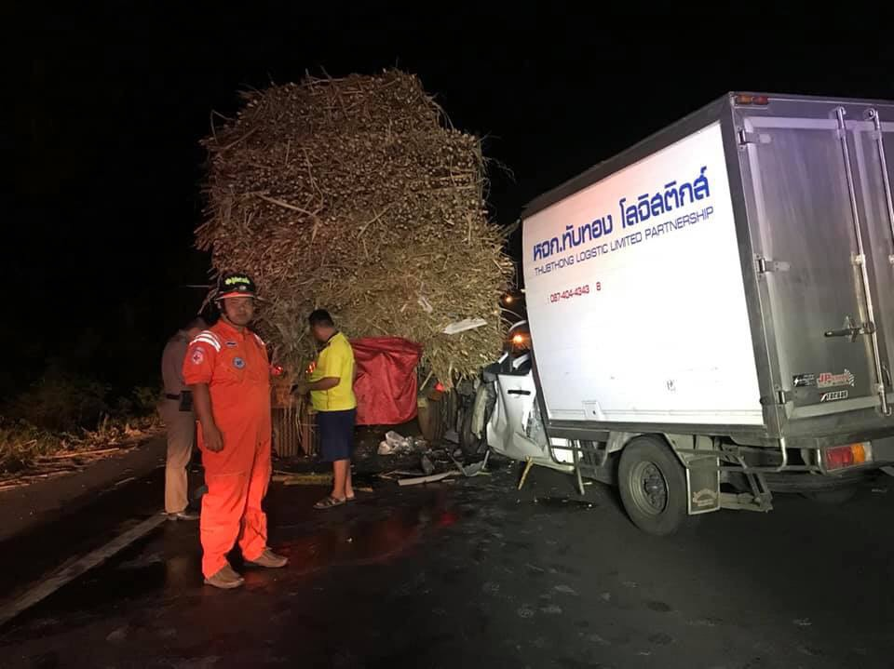

Slide 17
16 ตุลา 2561

Slide 19
รถ refer รพ เจ้าพระยาอภัยภูเบศ ส่งคนไข้ไปศรีสะเกษ ประสานงาน สิบล้อ พยาบาลเสียชีวิต
17 ธันวาคม 61

Slide 20
เหตุเกิด 18 มีนา เอง

Slide 23
อุบัติเหตุบนท้องถนนอยู่ในสถานการณ์วิกฤต
คนตายวันละ 60 คน
คนบาดเจ็บ วันละ 3,000 คน
จะมีโรคภัยอะไร ที่มีคนเจ็บ ตาย มากกว่านี้อีกแล้ว
คนไทยทุกๆคน ล้วนมีความเสี่ยงอย่างสูง
ที่จะเกิดอุบัติเหตุตลอดเวลาที่เดินทางบนท้องถนน

Slide 24
เขาไม่เข้าใจว่า ทำไมประชาชนยังคงล้มตาย
ไม่หยุดหย่อนบนท้องถนนของเมืองไทย

Slide 25
ปัญหาสำคัญของประเทศไทย
หน่วยงานที่รับผิดชอบยังไม่เข้มแข็ง ผูกติดกับการเมือง
ไม่ได้ทำงานต่อเนื่อง ขาดบุคลากรมืออาชีพ.
การบังคับใช้กฎหมายยังไม่เข้มแข็ง ไม่ต่อเนื่อง ไม่จริงจัง
มาตรฐาน รถ ถนน ยังล้าสมัย
ระบบการได้ใบขับขี่ ห่างไกลจากมาตรฐานสากลอยู่มาก
งบประมาณเพื่อดำเนินการไม่มี งบก่อสร้างไม่ได้ผนวกความปลอดภัย
ระบบการกำกับ ติดตาม อ่อนแอ
ประชาชน ชาวบ้าน ยังไม่ตระหนักถึงสิทธิ์ที่ควรได้รับจากรัฐบาล
ผู้ที่มีหน้าที่รับผิดชอบยังไม่คิดว่าเป็นเรื่องสำคัญ

Slide 27
WHO framework for decade of action(2011-2020) UNGA ,2 March 2010 , New York
International Coordination
National activities
Road Safety Management
Infra
structure
Safe Vehicle
Road user behavior
Post crash care

Slide 29
ไม่ว่าใครจะขึ้นมาเป็นรัฐบาลใหม่
ในสถานการณ์เช่นนี้ เราควรจะต้องทำอย่างไร

Slide 30
Thailand Road Safety Network
Local Provinces
5E strategic work plans
Central Government
MOI
MOT
MOH
MOJ
MOE
National Police Bureau
NIEM
NHSO
NGO
Private sector
Experts
P
Public media
Consumer
protection
foundation
GRSP
Thai roads
ATRANS
National Health
foundation
Road accident victim
protection company

Slide 31
ยุทธศาสตร์ในการขับเคลื่อน สอจร 8

Slide 34
Key success factors
มี core team มี จปถ ในองค์กร
มีกรรมการพหุภาคี สหสาขาวิชาชีพ
มีกระบวนการขับเคลื่อนการดำเนินงาน
มีระบบการสื่อสารระหว่างทีมงานที่มีประสิทธิภาพ
มีแผนงานครอบคลุมทุกเสาหลัก
มีทักษะ การเปลี่ยนแผนสู่การปฏิบัติ โดยยุทธวิธี 5 ช
มีระบบข้อมูลคุณภาพเพื่อการกำกับติดตาม
มีการคืนข้อมูลสู่ชุมชน ภาคีเครือข่าย
มีภาคีเครือข่ายที่เข้ามาร่วมงาน และสนับสนุน การดำเนินงาน
มีผลงานที่สามารถขยายผลการดำเนินงาน
ทุกเครือข่ายมีความภาคภูมิใจ และรู้สึกเป็นเจ้าของ

Slide 35
เราทำอะไรได้บ้าง
ค้นหาจุดเสี่ยง แก้ไขจุดเสี่ยง
พหุภาคี สร้างมาตรการองค์กร ระดับอำเภอ
พหุภาคี สร้างมาตรการองค์กร ของ อปท
พหุภาคี สร้างมาตรการองค์กร ในสถานประกอบการ
พหุภาคี สร้างมาตรการองค์กร ในสถานศึกษา
ออกระเบียบเรื่อง city speed limit
ยืนเคียงบ่าเคียงไหล่ กับตำรวจในการบังคับใช้กฎหมาย
สร้างกองร้อยน้ำหวานมาสนับสนุนงานตำรวจ
จัดระเบียบรถโรงเรียน
สร้างระบบข้อมูลเพื่อกำกับติดตาม

Slide 36
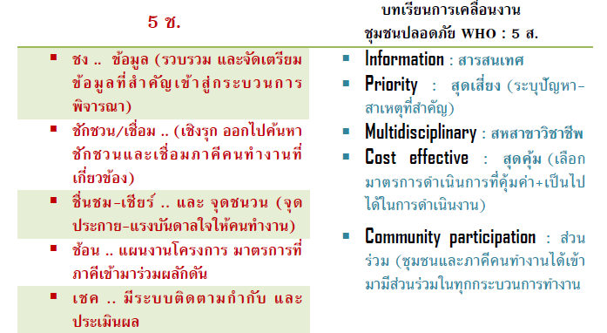
คัมภีร์ สอจร:ยุทธวิธีที่สำคัญ 5ช +5ส
ชง ชม เชื่อม ช้อน เช็ค

Slide 37
ยุทธวิธีการขับเคลื่อนกระบวนทัพ
อปริหานิยธรรม 7
ธรรมะแห่งความเจริญ
สมาชิกร่วมกันประชุมเป็นนิตย์
สมาชิกหมั่นเริ่มประชุมและเลิกประชุมโดยพร้อมเพรียงกัน
สมาชิกยอมรับมติส่วนใหญ่ของที่ประชุมโดยพร้อมเพรียงกัน
สมาชิกให้การยอมรับและเคารพผู้อาวุโส
สมาชิกดูแลและสงเคราะห์ผู้ด้อยโอกาส
สมาชิกส่งเสริมและรักษาวัฒนธรรมและประเพณีที่ดีงาม
สมาชิกช่วยกันส่งเสริมและทำนุบำรุงพระศาสนา

Slide 39
ก้าวต่อไปที่เป็นความท้าทาย
1-ปัจจัยอะไรที่จะทำให้องค์กรของเรา สามารถดำเนินการได้อย่างต่อเนื่อง ยั่งยืน จนกลายเป็นวัฒนธรรม
2-จะเอางบประมาณมาจากไหน
3-จะทำให้แผนงานครอบคลุมประชาชนในพื้นที่ได้อย่างไร
4-มีระบบการกำกับติดตามประเมินผล ที่ เป็นประจำวันได้อย่างไร ใครเป็นคนทำ มีแรงจูงใจให้ทำ จะทำต่อเนื่องได้อย่างไร
5-จะเพิ่มการควบคุมพฤติกรรมเสี่ยงอื่นๆเข้าในมาตรการหรือไม่
6-จะขยายผลต่อไปยังชุมชน ในอำเภออื่นๆได้อย่างไร
มีอะไรอีกมากมายที่เราต้องทำ และสามารถจะทำ

Slide 40
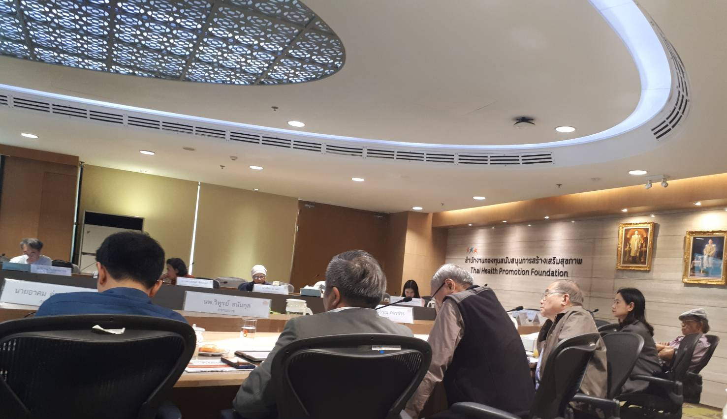
ข้อ comment ของ คณะกรรมการผู้ทรงคุณวุฒิ
Message ที่เราทำ ไปไม่ถึงวัยรุ่น
องค์ความรู้ที่เรามีอยู่ ไม่สามารถส่งไปถึงวัยรุ่นให้เข้าใจ
ต้องมีกระบวนการในการสื่อสารถึงกลุ่มเป้าหมาย
เรามี Generation gap และ communication gap
นักศึกษาไม่ทราบว่า ปัญหาอุบัติเหตุจราจร เป็นเรื่องใหญ่
สื่อสารที่เราทำ ไม่ได้ไปถึงนักศึกษา
และนักศึกษาไม่ได้เสพ สื่อที่เราทำ

Slide 41
ถ้าคนไทยขี่มอเตอร์ไซค์ใส่หมวกกันน็อคกันทุกคน การเสียชีวิตบนท้องถนน จะลดลงปีละ 5000 คน
ถ้าคนไทยขับรถให้ช้าลง จะลดการตายได้อีก ไม่น้อยกว่า 5000 คน
ถ้าคนไทยไม่เมาเหล้าขับรถ จะลดการสูญเสียได้อีก 5000 คน
เริ่มจากอำเภอของเราก่อน

